Slide 1
LIT SM : La santé mentale des élèves en action​
Personnel des écoles secondaires/réunion de cycle
Examen approfondi
Notes:
Santé mentale en milieu scolaire Ontario travaille de concert avec les conseils scolaires et les autorités scolaires de l’Ontario pour soutenir la santé mentale des élèves.
Dans une note de service du ministère de l’Éducation du 12 janvier 2021, le ministre Lecce a introduit la Trousse d’action pour la santé mentale des élèves. Cette trousse d’action est accessible sur le site Web de Santé mentale en milieu scolaire Ontario (www.smho-smso.ca). Elle est une réponse aux efforts continus de promotion de la santé mentale et du bien-être à l’école (que ce soit de manière virtuelle ou en personne) en périodes difficiles, comme la pandémie de COVID-19. Dans le cadre de cette trousse, Santé mentale en milieu scolaire Ontario offre une série de leçons visant à soutenir le développement des connaissances de base en matière de santé mentale et des compétences en matière de recherche d’aide.
LIT SM : La santé mentale des élèves en action (une série de quatre leçons, chacune d’une durée de 45 minutes) est maintenant disponible sur le site web de SMS-ON.
Bien que les membres du personnel scolaire ne soient pas des professionnels en santé mentale, nous avons un rôle important à jouer en créant des environnements de classe favorisant la santé mentale, en remarquant les élèves qui nous préoccupent et en enseignant aux élèves à maintenir une bonne santé mentale.
Nous vous présentons un survol pour vous introduire au module. Nous vous demandons de réfléchir à votre intérêt, votre empressement et votre capacité à participer. Si vous êtes intéressés, vous vous joindrez à moi au sein d’une équipe qui comprendra aussi des professionnels de la santé mentale. Considérez cette présentation comme votre invitation, mais ne vous sentez pas obligé d’accepter si le moment est mal choisi pour entreprendre ce projet pilote.
Aujourd’hui nous allons examiner les leçons de manière plus approfondi afin de vous permettre de vous familiariser avec le matériel ainsi que toutes les activités disponibles. Nous vous demandons de réfléchir à votre intérêt, votre empressement et votre capacité à participer. Si vous êtes intéressés, vous vous joindrez à moi au sein d’une équipe qui comprendra aussi nos professionnels de la santé mentale (s’ils sont disponibles à l’école).
[Remarque à l’intention des directions d’école : Ce jeu de diapositives peut également être utilisé pour présenter cette ressource au parlement/conseil/groupe d’élèves. Il peut également être utilisé lors des réunions de l'équipe de la division.]
[Remarque à l’intention des directions d’école : un jeu de diapositives plus court est aussi disponible dans la section « Matériel pour aider les directions d’école à appuyer la mise en œuvre » du site web de SMS-ON.]

Slide 2
Contexte et raisonnement
Il existe d’importantes raisons d’intégrer l’apprentissage de la
santé mentale en classe :
Répondre aux souhaits des élèves d'en apprendre davantage sur la santé mentale en classe​
Promouvoir la santé mentale et le bien-être des élèves pendant la pandémie et au-delà​
Permettre d’amorcer une conversation avec les élèves​
Aider les élèves qui en ont besoin à obtenir du soutien​
Offrir de riches expériences d’apprentissage​
Offrir des possibilités d’acquérir des compétences
Notes:
Les données sur la voix des élèves de toute la province continuent de démontrer que les élèves veulent que l'enseignement sur la santé mentale se fasse en classe dans le cadre de la journée scolaire normale. Nous savons également que la santé mentale est au cœur des préoccupations de nombreuses personnes, compte tenu des circonstances récentes, et ces leçons constituent un moyen prêt à l'emploi d'offrir cet apprentissage à nos élèves pendant la pandémie et au-delà.

Slide 3
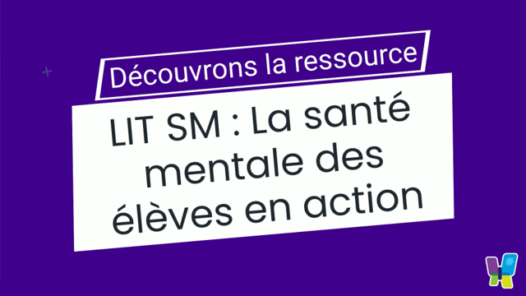
Nous vous présentons...LIT SM
Notes:
Cette courte vidéo, adaptée aux médias sociaux, donne un aperçu de la série de leçons. (2:18 minutes).
https://youtu.be/BcowFggy-xk
[Remarque : une vidéo additionnelle accompagne chacun des quatre plans de leçon.]

Slide 4
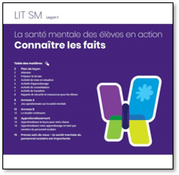
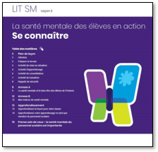
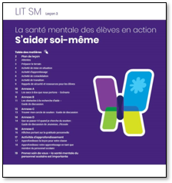
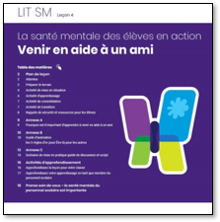
Que comprend-il?​
Quatre leçons de 45 minutes pour soutenir le développement des connaissances de base en matière de santé mentale et des compétences en matière de recherche d’aide :​
Connaître les faits
Se connaître
S’aider soi-même - avec Jeunesse, J’écoute
Venir en aide à un ami - avec « Être là » de Jack.org
Notes:
LIT SM La santé mentale des élèves en action est une série de quatre leçons de 45 minutes conçues pour être dispensées par le personnel enseignant du secondaire. Les leçons portent sur la santé mentale et la maladie mentale (le double continuum), les signes de problèmes de santé mentale, les stratégies de soutien à la santé mentale et au bien-être, et comment et où trouver de l'aide pour l'élève et ses amis, si nécessaire. Le module fournit du matériel de soutien supplémentaire et des activités d’approfondissement.

Slide 5
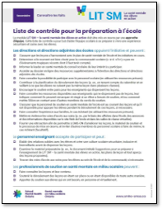
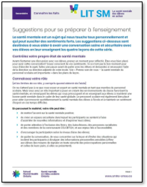
Ressources d’appui
Liste de contrôle pour la préparation à l’école (à l’intention de l’équipe école)​
Ressources supplémentaires à
l’intention des directions et directions
adjointes des écoles​
Suggestions se préparer à
l’enseignement
Ressources pour les parents et aidants
naturels
Notes:
Au-delà du matériel pour la salle de classe, vous aurez plusieurs ressources d’appui, notamment :
La liste de contrôle pour la préparation à l’école (à l’intention de l’équipe école), qui encourage une approche d’équipe et suggère des moyens d’assurer une belle expérience d’apprentissage pour les élèves;
Les suggestions pour se préparer à l’enseignement, qui incluent des idées pour renforcer les connaissances, activer les mesures de soutien, reconnaitre la stigmatisation et faire le point avec les élèves; et
Les ressources pour les parents et aidants naturels, qui sont des fiches-info accompagnant chaque leçon pour donner un aperçu du contenu, des façons de poursuivre la conversation, d’autres ressources et de l’information pour la recherche d’aide.
https://smho-smso.ca/wp-content/uploads/2021/04/Liste-De-Controle-Pour-La-Preparation-a-lecole.pdf
https://smho-smso.ca/wp-content/uploads/2021/04/Suggestions-Pour-Enseigner.pdf

Slide 6
Public visé
Élèves du secondaire ​
Tous les niveaux​
Toutes les matières​
Une portée aussi large
que possible​
Notes:
L'objectif est de permettre à LIT SM de toucher le plus grand nombre d’élèves possible. Les leçons ne sont pas nécessairement liées au programme-cadre ou à un cours particulier pour aider à étendre cette portée. Des suggestions au personnel enseignant et des guides sont inclus afin d'aider les enseignants de différents horizons à dispenser les leçons et, quel que soit votre domaine, les leçons peuvent contribuer à créer un environnement positif dans votre classe et à préparer les élèves à apprendre.

Slide 7
Parcours rapide
Notes:
Nous allons expérimenter une activité de chacune des quatre leçons. Cela vous donnera une idée de ce à quoi vous pouvez vous attendre au cours des leçons, et de la facilité avec laquelle les activités sont accessibles.

Slide 8
Connaître les faits
Notes:
Connaître les faits est la première leçon de la série.
RÉSULTATS D’APPRENTISSAGE
Les leçons se veulent une aide aux élèves :
Remettre en question les conceptions erronées les plus courantes sur la santé mentale et
réfléchir à leurs effets négatifs.
Faire preuve d’une bonne compréhension de la santé mentale, de la maladie mentale et du double continuum.
Accroître les connaissances nécessaires pour aider à prendre soin de notre propre bien-être et du bien-être de ceux qui nous entourent.
Messages clés :
Nous avons tous une santé mentale, tout comme nous avons tous une santé physique.
La santé mentale est une bonne chose! Nous souhaitons tous jouir d’une bonne santé mentale, et nous le souhaitons aussi pour nos amis, notre famille et les autres membres de notre communauté.
Tout le monde peut aspirer à une bonne santé mentale, y compris les personnes atteintes d’une maladie mentale.

Slide 9

Essayez-le
Notes:
Dans la leçon « Connaitre les faits », les élèves discutent de la façon dont la santé mentale et la maladie mentale sont deux idées distinctes mais liées. Cette vidéo montre comment on peut jouir d'une bonne santé mentale même si l'on souffre d'une maladie mentale. Une deuxième vidéo incluse dans la leçon montre que l'on peut aussi vivre une situation ou une période de mauvaise santé mentale, même si l'on ne souffre pas de maladie mentale.
Durée 0 : 55
YouTube : https://youtu.be/56M0Vg9AqzI​
Vimeo : https://vimeo.com/536446191/6f8ca949db​

Slide 10
Se connaître
Notes:
Se connaître est la deuxième leçon de la série.
La leçon vise à aider les élèves à :
Décrire les facteurs qui peuvent avoir des effets sur la santé mentale.
Reconnaître les indicateurs de leur santé mentale.
Démontrer une meilleure compréhension de la façon de soutenir leur santé mentale.
Différencier les stratégies d’adaptation saines des stratégies d’adaptation malsaines.
Voici les messages clés :
Nous savons que l’année a été difficile. Nous sommes là pour apporter notre soutien!
Nous pouvons prendre soin de notre santé mentale, tout comme nous prenons soin de notre santé physique.
Nous ne pouvons pas éliminer complètement le stress ou les difficultés, mais nous pouvons nous donner les moyens de les gérer.

Slide 11
Essayez-le
La santé mentale et le bien-être des élèves de l’Ontario
Cliquez sur la case qui contient la
meilleure réponse.
Cliquez ici pour commencer.
Notes:
La leçon « Se connaître » comprend un questionnaire pour enseigner aux élèves quelques concepts au sujet de la santé mentale et du bien-être de leurs pairs, d’après le Sondage sur la consommation de drogues et la santé des élèves de l’Ontario (SCDSEO). Le SCDSEO est un sondage auquel répondent les élèves ontariens, et ce, à tous les deux ans depuis 1977. En 2021, 2 225 élèves de la 7e à la 12e ont participé. Nous allons parcourir une question rapidement afin de voir comment cela fonctionne. Le questionnaire a le même format et c’est très facile à utiliser. Un guide à l’intention du personnel enseignant est disponible pour orienter les discussions en classe..

Slide 12
Combien d’élèves estiment avoir une bonne capacité à faire face aux problèmes?
34 %
54 %
21 %
72 %

Slide 13
Combien d’élèves estiment avoir une bonne capacité à faire face aux problèmes?
34%
Correct!
34 % des élèves ont estimé que leur capacité à faire face à des problèmes inattendus et difficiles était excellente ou très bonne.
Et 34 % d’entre eux ont déclaré que leur capacité à y faire face était moyenne ou faible.
Suivant

Slide 14
Combien d’élèves estiment avoir une bonne capacité à faire face aux problèmes?
Pas tout à fait!
La bonne réponse est…
34%
34 % des élèves ont estimé que leur capacité à faire face à des problèmes inattendus et difficiles était excellente ou très bonne.
Et 34 % d’entre eux ont déclaré que leur capacité à y faire face était moyenne ou faible.
Suivant
Notes:
Dans le cas d’une mauvaise réponse, les élèves verront un commentaire explicatif dans ce format.

Slide 15
S’aider soi-même
Notes:
S’aider soi-même est la troisième leçon de la série
La leçon vise à aider les élèves à :
Sensibiliser les gens au moment où il faut demander de l'aide
Reconnaître les obstacles courants à la recherche d'aide
Accroître la sensibilisation aux services de santé mentale et au soutien offerts à l'école et dans la communauté
Augmenter la connaissance des stratégies efficaces de recherche d'aide
Augmenter la compréhension du processus d’obtenir du soutien
Voici les messages clés :
Obtenir de l'aide lorsque tu en as besoin est un élément important de la prise en charge de ta santé mentale.
Tout ce qui te pèse ne doit pas être porté par toi seul.
Il n'est pas nécessaire que tes problèmes soient importants pour en parler à quelqu'un.

Slide 16
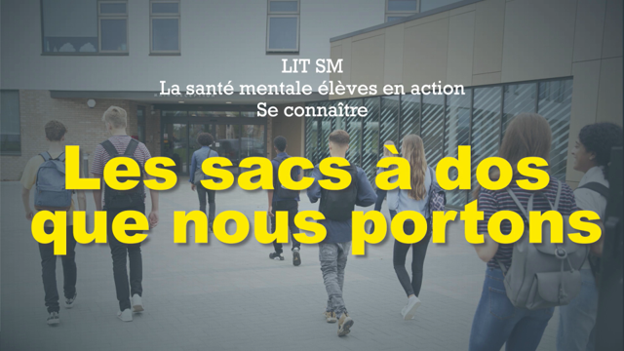
Essayez-le
Notes:
S’aider soi-même comprend une activité de visualisation pour les élèves. Les leçons contiennent plusieurs options du style « cliquer et jouer ». La vidéo (durée de 3:15 minutes) est accompagnée des questions de réflexion suivantes :
Réflexion des élèves :
Imagine porter un tel sac à dos en permanence. Comment te sentirais-tu?
Quelqu’un serait-il capable de le porter tout seul? Pendant combien de temps?
Quels types d’objets pourraient être trop lourds pour que tu puisses les porter tout seul?
Que se passerait-il si nous pouvions voir le sac à dos de chacun?

Slide 17
Venir en aide à un ami
Notes:
Venir en aide à un ami est la quatrième leçon de la série.
La leçon vise à aider les élèves à :
Reconnaître qu’un ami a besoin d’un soutien en santé mentale.
Utiliser des stratégies d’aide appropriées pour soutenir en toute sécurité un ami aux prises avec des problèmes de santé mentale.
Accroître la sensibilisation à l’importance des stratégies de bien-être et des limites à respecter lorsqu’on soutient un ami.
Messages clés :
Nous avons un rôle important à jouer pour soutenir nos amis.
Parfois, nous avons besoin que d’autres personnes jouent également un rôle.
Nous ne devons pas être les seuls à nous préoccuper de notre ami.
Même si notre ami nous demande de ne pas le faire, nous devons demander de l’aide immédiatement s’il y a un risque pour sa sécurité ou celle d’une autre personne.

Slide 18
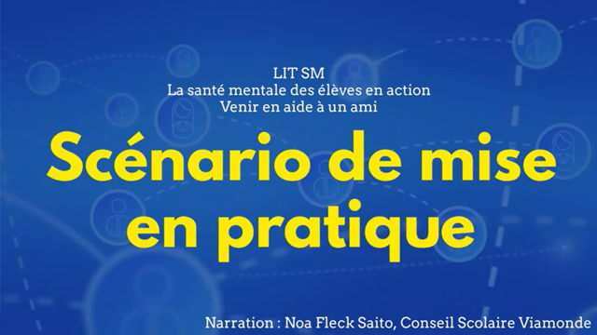
Essayez-le
Notes:
Dans cette leçon, les élèves apprennent les étapes à suivre pour aider un ami ayant un problème de santé mentale. Cette vidéo (2:39 minutes) donne aux élèves l'occasion de consolider et de mettre en pratique cet apprentissage. Un guide à l’intention du personnel enseignant est fourni pour faciliter la discussion. La narration en anglais et en français a été réalisée par les élèves.
Venir en aide à un ami – scénario de mise en pratique (Virtuel) - YouTube
Venir en aide à un ami – scénario de mise en pratique (Virtuel) (vimeo.com)
https://www.youtube.com/watch?v=ofK_HxRfJS0
https://vimeo.com/563211106/2ac5e798c8

Slide 19
Prochaines étapes
Comment pouvons-nous continuer à nous réunir pour la planification et le soutien?
De quoi auriez-vous besoin pour partager ces leçons avec les élèves?
Comment pouvons-nous déterminer le meilleur moment pour dispenser ces leçons dans notre école
Comment pouvons-nous présenter ces leçons aux élèves de manière coordonnée?
Comment pouvons-nous préparer les élèves à participer et créer des espaces sûrs pour ces conversations?
Comment les leçons pourraient-elles compléter les autres apprentissages que nous proposons
Comment pouvons-nous veiller à notre propre bien-être tout en favorisant celui de nos élèves?
Notes:
La mise en œuvre des leçons LIT SM : La santé mentale des élèves en action devrait se faire avec l’appui d’une équipe. Si vous souhaitez en savoir plus sur cette possibilité et faire partie de cette équipe, veuillez me le faire savoir. N'hésitez pas non plus à me parler si vous avez des questions sur les leçons ou d'autres idées sur la façon dont nous pouvons utiliser les ressources de Santé mentale en milieu scolaire Ontario dans notre école pour soutenir les élèves.
SMS-ON a créé une liste de contrôle pour la préparation à l’école, des suggestions pour l’enseignement des leçons, et du matériel supplémentaire pour aider les directions et directions adjointes d’écoles à appuyer la mise en œuvre des plans de leçon.
[Remarque à l’intention des directions d’école : une Fiche-conseils en matière de mise en œuvre à l’intention des équipes de direction des écoles est disponible dans la section « Matériel pour aider les directions d’école à appuyer la mise en œuvre » du site web de SMS-ON.]
https://smho-smso.ca/blog/online-resources/lit-sm-la-sante-mentale-en-action/

Slide 20
Voici ce que les enseignants nous on dit :
Bien conçu, chaque étape s'appuie sur la précédente et il est facile à utiliser pour les enseignants! Je peux en faire autant ou aussi peu que je le souhaite. Cela renforce également ma confiance en tant qu’enseignant.
Beaucoup de bonnes informations, j'aime le fait que je puisse faire des ajouts aux diapositives pour répondre aux besoins du groupe avec lequel je travaille.
Vous pouvez l'utiliser à tout moment pour créer une culture dans votre classe.
Au début, quand je l'ai relu, j'ai eu quelques doutes sur le fait d'avoir le bagage nécessaire pour le faire. Mais quand j'ai regardé les leçons, je me suis sentie à l'aise.
Il y a tellement d'initiatives différentes qui se disputent le temps des enseignants, mais celle-ci est d'une importance capitale. Je pense que c'est le numéro un.
Les leçons étaient une pause agréable dans le programme et une occasion de discuter. Elles les ont préparés à faire leur travail.
Notes:
Voici quelques commentaires des membres du personnel enseignant qui ont utilisé LIT SM.

Slide 21




Santé mentale
en milieu scolaire
Ontario
À PROPOS DE NOUS
Nous travaillons en collaboration avec les conseils scolaires de l’Ontario pour favoriser la santé mentale des élèves
www.smho-smso.ca
@SMHO_SMSO
@ThriveSMH
School Mental Health Ontario
Visitez notre partenaire : Le carrefour aux ressources en SM des jeunes (jack.org)
Notes:
Je vous encourage à consulter le site Web de Santé mentale en milieu scolaire Ontario, si vous ne l'avez pas déjà fait. Nous avons un rôle important à jouer dans la création de salles de classe qui favorisent la santé mentale, en signalant les élèves qui peuvent nous préoccuper et en enseignant aux élèves comment maintenir une bonne santé mentale, et ces ressources peuvent nous y aider.

